Slide 1




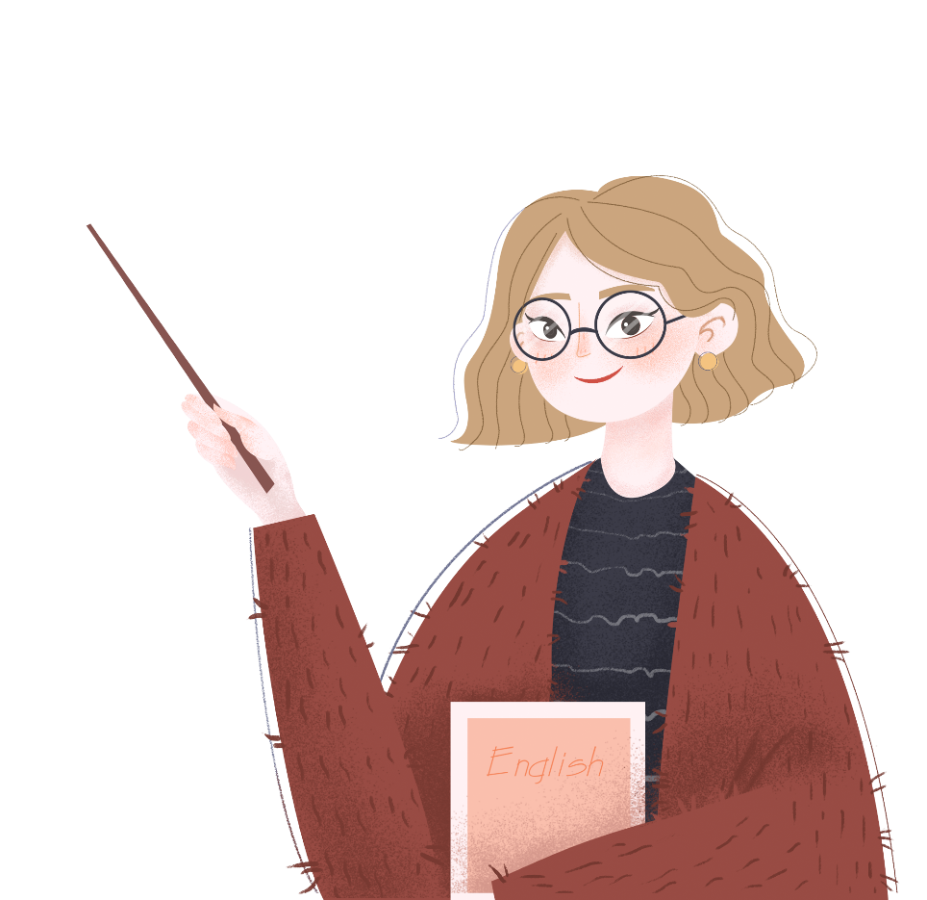

Tiết: 26, 27
VĂN BẢN: VỪA NHẮM MẮT VỪA MỞ CỬA SỔ
(Nguyễn Ngọc Thuần)

Slide 2




I. Đọc và tìm hiểu chung

Slide 3



1. Đọc
- HS biết cách đọc thầm, trả lời được các câu hỏi suy luận
- HS biết cách đọc to, trôi chảy, phù hợp về tốc độ đọc, phân biệt được lời người kể chuyện và lời nhân vật

Slide 4

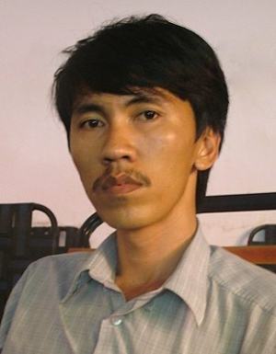




a. Tác giả Nguyễn Ngọc Thuần
Sinh năm: 1972
Quê quán: Tân Thiện - Hàm Tân, Bình Thuận.
Là một nhà văn trẻ đầy triển vọng ở thể loại văn xuôi đương đại.

Slide 5



Sự nghiệp

Slide 6

b. Tác phẩm Vừa nhắm mắt, vừa mở cửa sổ
Thể loại: truyện
Phương thức biểu đạt: tự sự.

Slide 7
Bố cục
Phần 1: Từ đầu đến “con mắt thần” (Những trò chơi của bố và bạn nhỏ).
Phần 2: Tiếp theo đến “món quà của bố” (Cách bố đón nhận món quà của Tý).
Phần 3: Còn lại (Bài học của bố về cách cảm nhận thế giới tự nhiên).

Slide 8
II. Khám phá văn bản

Slide 9
1. Nhân vật “tôi”
- Em hãy cho biết khả năng đặc biệt của nhân vật “tôi” là gì?
- Cảm xúc, suy nghĩ của “tôi” về bố và Tí như thế nào?

Slide 10

a. Khả năng đặc biệt
nhắm mắt lại, chạm từng bông hoa và đoán tên các loài hoa.
nhắm mắt ngửi hương các loài hoa và đoán tên loài hoa.
Nghe và phán đoán chính xác được hướng của tiếng hét, cứu được Tý.
Thuộc khu vườn, vừa nhắm mắt vừa đi mà không chạm vào vật gì

Slide 11
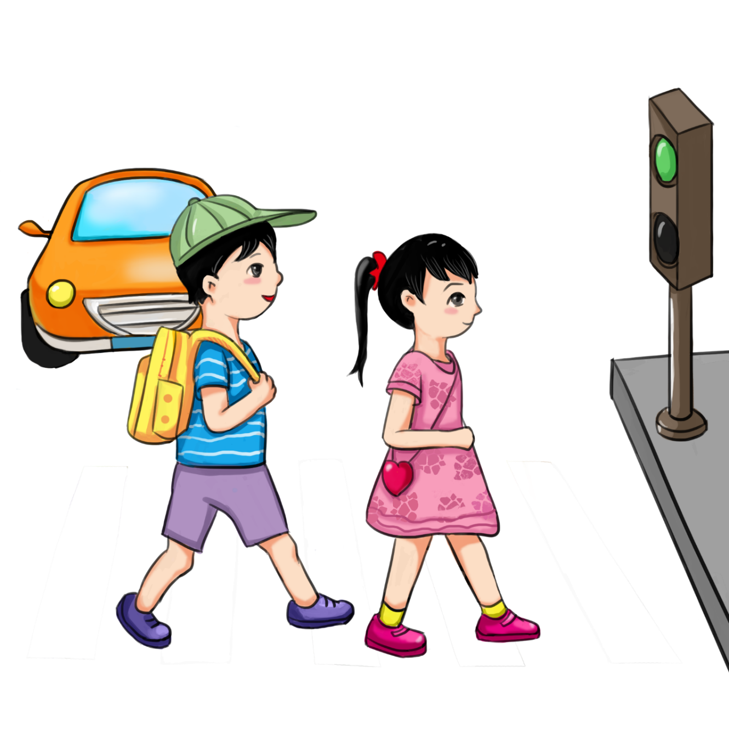
b. Cảm xúc, suy nghĩ về bố và Tí

Slide 12
Cảm xúc, suy nghĩ về bố, bạn Tí
Bố không bao giờ trách mắng khi “tôi” đoán sai, bơi giỏi lắm.
=> “tôi” là người con ngoan ngoãn, kiên trì học tập và cũng là người nhạy cảm, tinh tế
Bố là “món quà” bự nhất của “tôi”, luôn tin tưởng bố
Coi Tí là người bạn thân nhất, sẵn sàng chia sẻ với bạn bí mật ngọt ngào, hạnh phúc của hai bố con
thấy tên bạn đẹp hơn mọi tên, âm thanh du dương như một bài hát

Slide 13
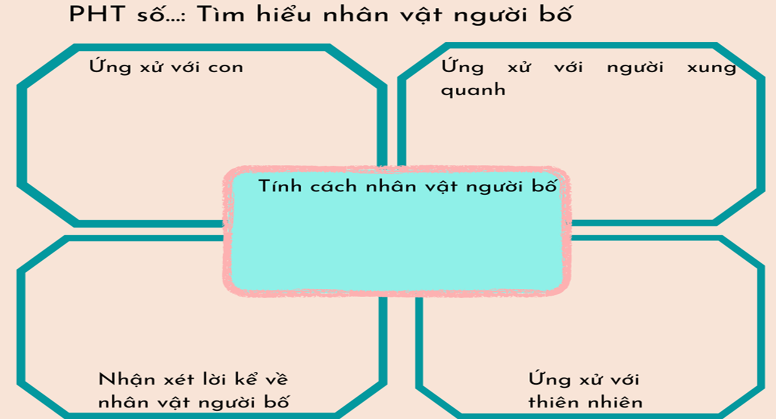
2. Nhân vật người bố

Slide 14

* Ứng xử với con
Bảo con nhắm mắt và chạm tay vào những bông hoa và đoán xem đó là loài hoa gì.
Tìm mọi cách khiến đứa con của mình thân thuộc với khu vườn
Chỉ cho con ngửi hương thơm và đoán các loài hoa.
Đố con tìm viên kẹo, đoán khoảng cách….

Slide 15
* Ứng xử với con
Mỗi cái tên là một âm thanh tuyệt diệu
Dạy con nhiều điều bổ ích trong cuộc sống
Người càng thân với mình thì âm thanh càng tuyệt diệu

Slide 16
* Ứng xử với con
món quà bao giờ cũng đẹp
Dạy cho con ý nghĩa của món quà
khi cho hay nhận ta cũng đẹp lây
một nụ hôn, giấc ngủ cũng là những món quà tuyệt vời

Slide 17
* Ứng xử với con
Tìm mọi cách khiến đứa con của mình thân thuộc với khu vườn
Dạy con nhiều điều bổ ích trong cuộc sống
Dạy con về ý nghĩa của những món quà

Slide 18
* Ứng xử với người xung quanh
Vội vàng quăng chén cơm rồi băng vườn chạy ra khi nghe tiếng kêu cứu
Yêu thương Tí, trân trọng đón nhận món quà đơn sơ của Tí,...

Slide 19

* Ứng xử với thiên nhiên
Luôn chăm sóc và biết lắng nghe “tiếng nói” của khu vườn, nhịp sống của thiên nhiên,...
Thích trồng hoa

Slide 20
Người bố
có trái tim nhân hậu, tâm hồn phong phú;
kiên nhẫn, cẩn thận, tỉ mỉ; yêu thiên nhiên, yêu thương con và có phương pháp giáo dục hiện đại
đồng thời luôn theo dõi, động viên, khích lệ để đứa con tiến bộ hơn.

Slide 21
Chiếu video
Chiếu bài hát về bố, khi nào soạn đến đây nhắn chị gửi video nhé

Slide 22
III. Tổng kết

Slide 23
Tổng kết
+ Theo em, nội dung của văn bản là gì?
+ Nghệ thuật đặc sắc được thể hiện qua văn bản?

Slide 24
1. Nội dung – Ý nghĩa
* Nội dung
Truyện kể về những trò chơi của người bố và đứa con. Qua đó, người cha đã dạy cho đứa con cách yêu thương, trân trọng thiên nhiên và nâng niu những món quà từ cuộc sống.
* Ý nghĩa
Hãy nhắm mắt và mở lòng - mở cánh cửa của chính mình - hãy nhìn cuộc sống bằng tất cả các giác quan để cảm nhận, để thấu hiểu, để yêu thương, để quan tâm và để nhớ.

Slide 25
2. Nghệ thuật
- Sử dụng ngôi kể thứ nhất hấp dẫn, đưa người đọc tham gia trực tiếp vào câu chuyện.
- Ngôn ngữ : mộc mạc, tự nhiên, chân thành. Cách kể chuyện sinh động, hấp dẫn.

Slide 26
HẸN GẶP LẠI CÁC EM!
Notes:
Nguyễn Nhâm 0981713891- 0366.698.459

